Slide 1
4.nodarbība. Kā darbojas sociālie mediji?
3.nodaļa, A sadaļa
Notes:
https://veryverified.eu/lv/nodalas/3-nodala/a-sadala-ka-darbojas-socialie-mediji

Slide 2
Mājasdarbs – sociālo mediju laika joslas analīze
- Par kādiem tematiem bija ieraksti? Vai bija redzama liela tematu daudzveidība, vai arī pārsvarā atkārtojās vieni un tie paši temati?
- Cik liela daļa ierakstu bija reklāmas?
- Kādas emocijas ieraksti izsauca visbiežāk?
Notes:
Šo jautājumu apspriešana mudinās skolēnus sākt domāt par to, vai sociālie mediji ir piemēroti ziņu avota lomai - vai ir iespējams noskaidrot daudzveidīgu informāciju, vai vairumam ierakstu ir informatīvs mērķis (vai arī mērķis pārliecināt, izklaidēt vai mudināt kaut ko iegādāties) un vai ierakstiem ir tendence būt nenopietniem un asas emocijas izraisošiem.

Slide 3
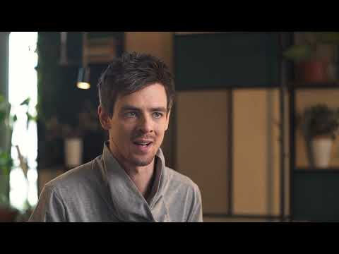
Notes:
https://youtu.be/834V1k7kdps Sociālie mediji kā ziņu avots LV
Pirms video skatīšānās var nolasīt nodarbības dalībniekiem galvenos jautājumus, uz kuriem atbildēts video, lai palīdzētu fokusēt uzmanību.
1. Kas rada saturu sociālajos medijos? Vai šis saturs tiek pārbaudīts?
2. Kā strādā sociālo mediju algoritmi?
3. Kādus riskus mediju lietotājiem rada algoritmu atlasīts saturs?

Slide 4
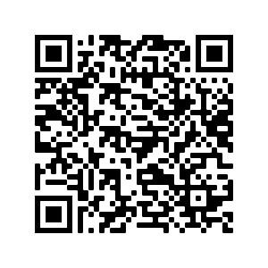
The Markup: Split Screen project ("Dalīto ekrānu projekts")
SAITE
Notes:
https://themarkup.org/citizen-browser/2021/03/11/split-screen?feed=biden_trump

Slide 5
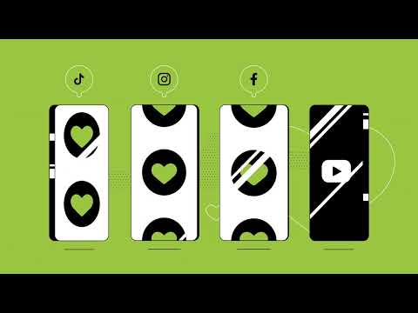
Notes:
https://youtu.be/rYy1lT1xNHA Informācijas burbuļi LV

Slide 6
Diskusija trīs vai četru cilvēku grupā
Vai sociālos medijus ir labi izmantot kā ziņu avotu?
Izmantojot savu laika joslas analīzi un informāciju, ko apguvi šajā nodarbībā, apraksti, kādi varētu būt ieguvumi un riski, ziņas par jaunākajiem notikumiem iegūstot no sociālajiem medijiem.
Ar grupas biedriem izveidojiet sarakstu ar galvenajiem ieguvumiem un riskiem.

Slide 7
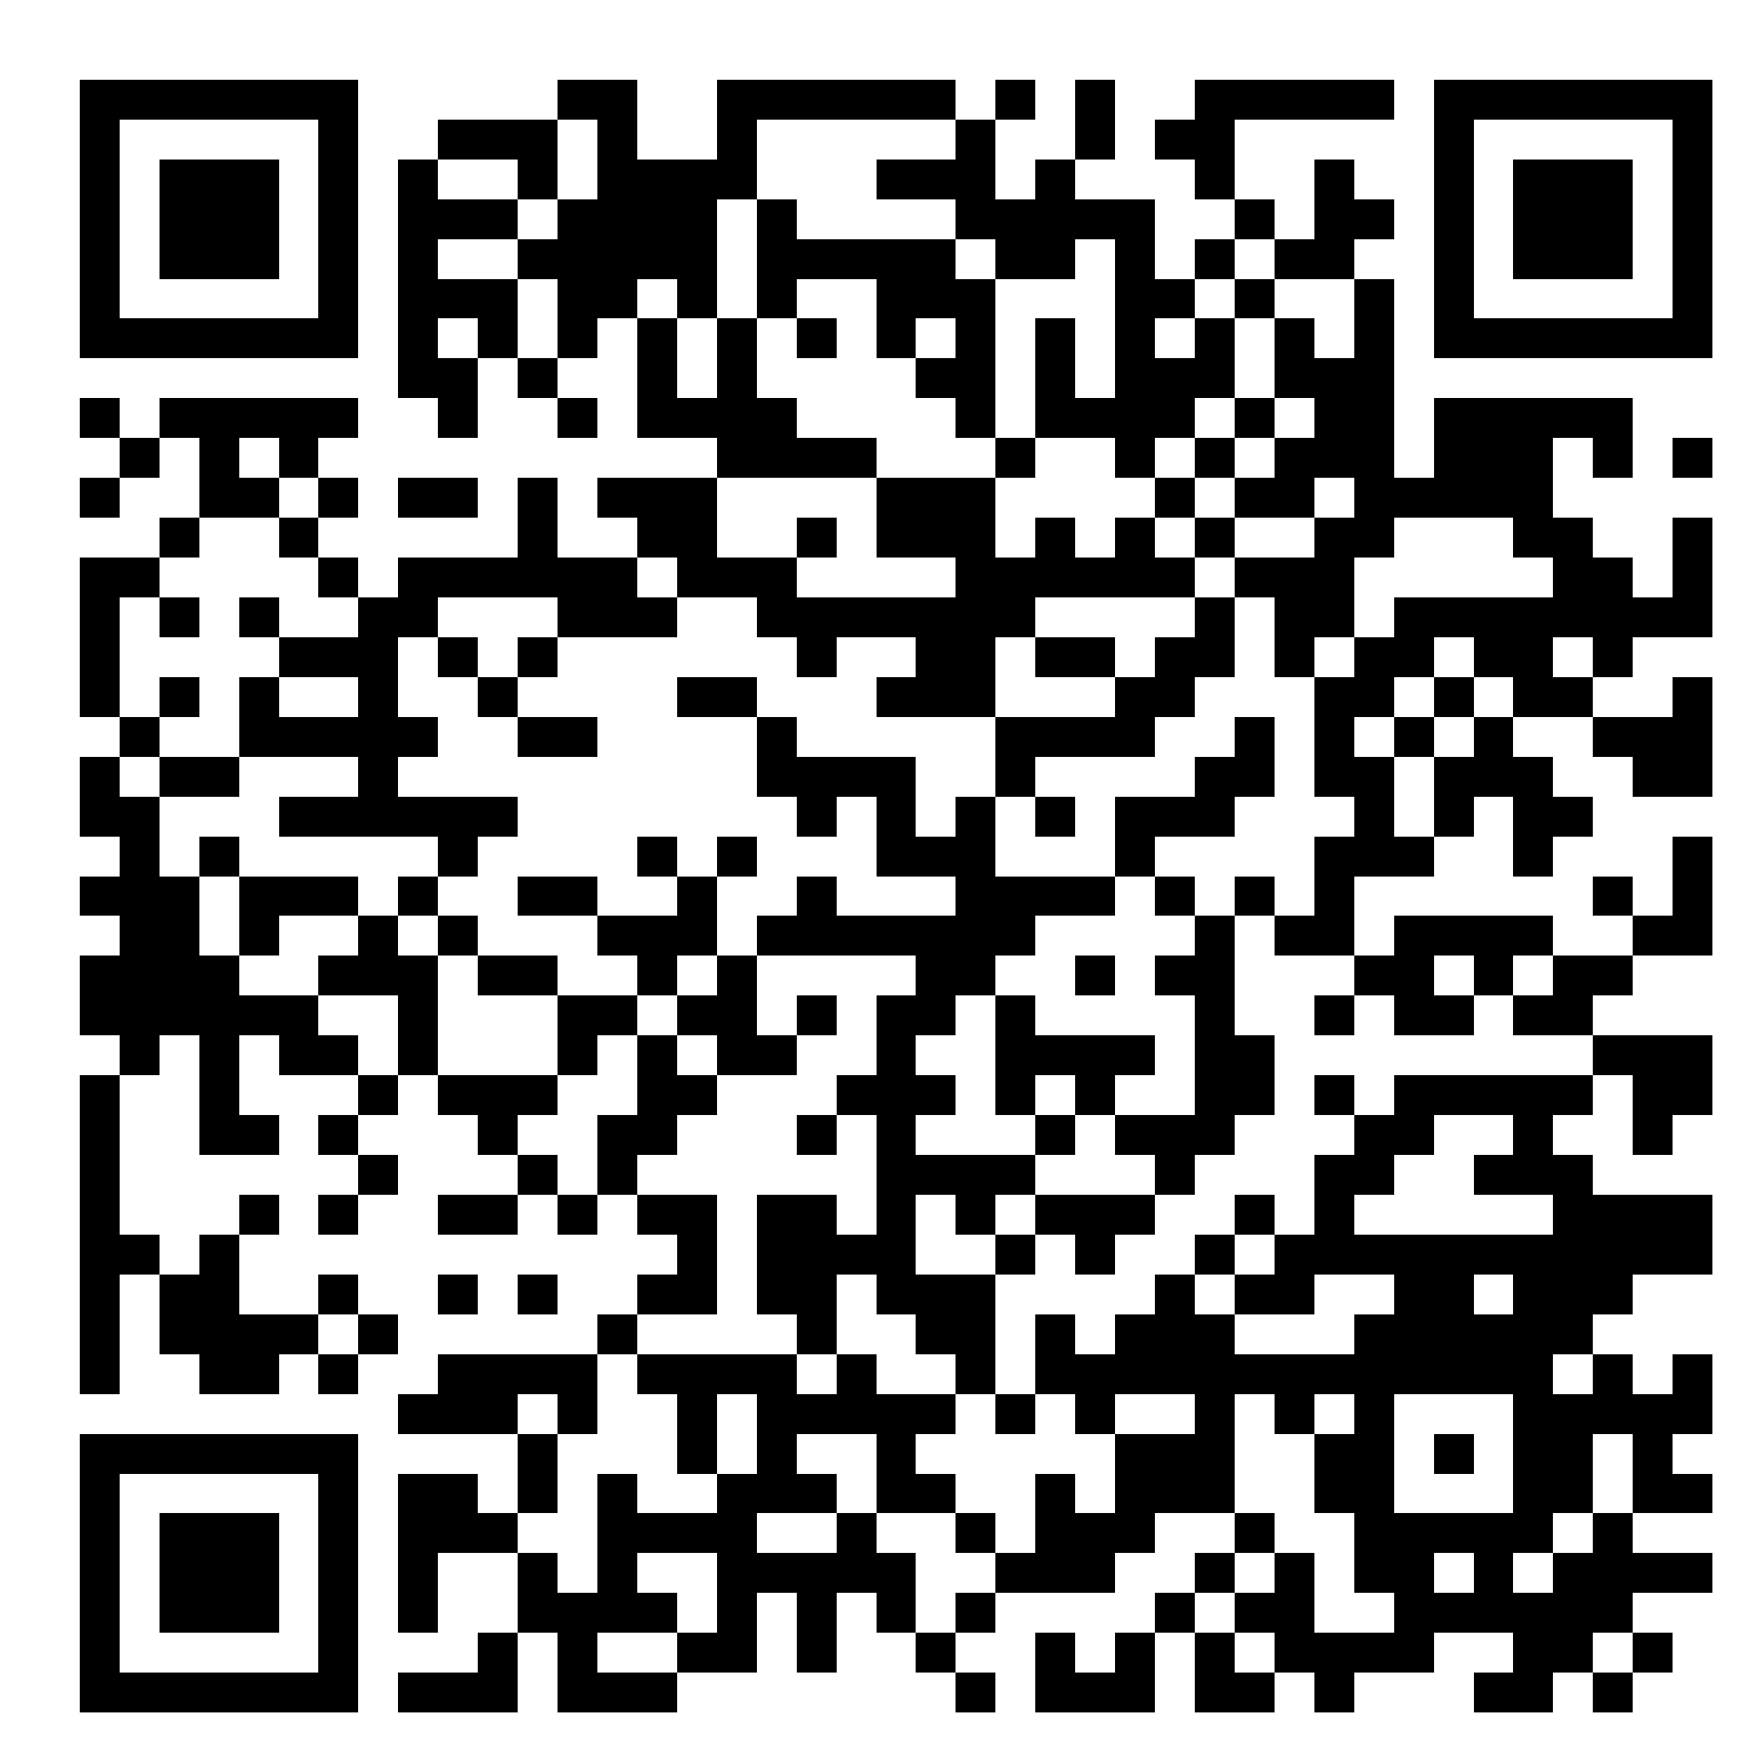
Tests: Sociālo mediju algoritmi
Notes:
https://veryverified.eu/lv/nodalas/3-nodala/a-sadala-ka-darbojas-socialie-mediji/socialo-mediju-algoritmi

Slide 8
Sociālie mediji pret realitāti
Sadalieties pāros. Mēgini izvēlēties pārinieku, kuru pārāk labi nepazīsti.
Aplūko kādu no otra sociālo mediju profiliem (un pats izvēlies, kuru no saviem profiliem ļausi aplūkot otram).
Pastāsti pāriniekam, kādu iespaidu rada viņa profils - kādas varētu būt viņa intereses, vecums, dzīvesvieta, raksturs.
Profila īpašniekam jāapstiprina, vai tā ir taisnība.

Slide 9
Noslēgums
Vai ir kādi sociālo mediju lietošanas paradumi, ko vēlies mainīt?
Brīvajā laikā esi laipni aicināts izlasīt īsu rakstu par datu drošības pamatiem. Saite: https://veryverified.eu/lv/nodalas/3-nodala/a-sadala-ka-darbojas-socialie-mediji/datu-aizsardziba-un-drosiba-interneta
Ja vēlies, vari noskatīties interviju par digitālā satura veidotāju jeb tā saucamo influenceru darba aizkulisēm. Saite: https://veryverified.eu/lv/nodalas/3-nodala/a-sadala-ka-darbojas-socialie-mediji/kas-veido-socialo-mediju-saturu
Šis saturs atrodams 3.nodaļas A sadaļā.

